Slide 1



………………
NGUYỄN NGÂN TIỂU HỌC KIM BÀI
Notes:
Thiết kế: Hương Thảo – 0972115126. Các nick khác đều là giả mạo

Slide 2
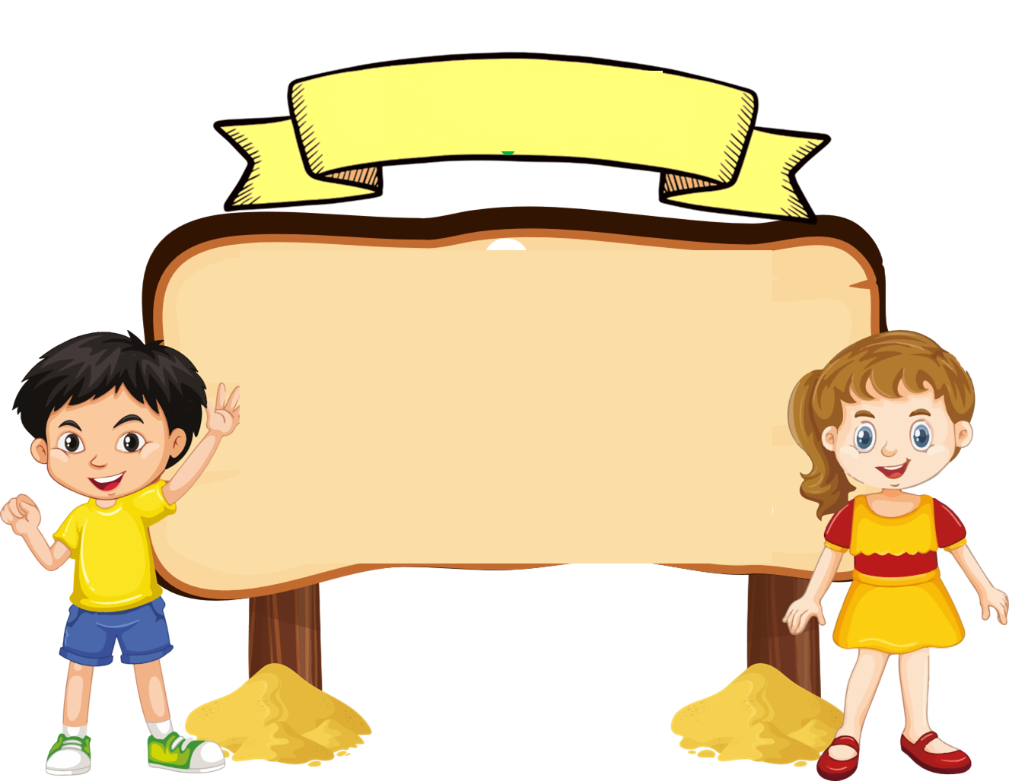




Slide 3
Sân trường của chúng mình đang bị ô nhiễm rất nặng bởi rác bị vứt khắp nơi. Các bạn hãy cùng chúng mình vượt qua các câu hỏi để dọn sạch rác cho sân trường nhé!

Slide 4



Trong câu sau từ in đậm thuộc từ loại nào:
Nước chảy đá mòn.
A. Danh từ
B. Động từ
C. Tính từ

Slide 5
2. Trong câu sau từ in đậm thuộc từ loại nào.
Cô giáo đang say sưa giảng bài.
A. Động từ
B. Tính từ
C. Danh từ

Slide 6
3. Trong câu sau từ in đậm thuộc từ loại nào:
Trên mái hiên, mưa rơi tí tách.
A. Động từ
B. Danh từ
C. Tính từ

Slide 7
4. Xác định danh từ trong câu sau:
Bác nông dân chăm chỉ cày ruộng.
A. Chăm chỉ
B. Cày
C. Bác nông dân

Slide 8


LUYỆN TẬP VỀ DANH TỪ, ĐỘNG TỪ, TÍNH TỪ
Notes:
Thiết kế: Hương Thảo – 0972115126. Các nick khác đều là giả mạo

Slide 9

- Ôn tập về 3 từ loại đã được học ở lớp 4: danh từ, động từ, tính từ, hiểu đặc điểm và chức năng của mỗi từ loại.
- Cảm nhận được vẻ đẹp của thiên nhiên được thể hiện trong ngữ liệu của bài tập thông qua các từ loại tìm được.
- Biết vận dụng bài học vào thực tiễn cuộc sống.

Slide 10

………………
NGUYỄN NGÂN TIỂU HỌC KIM BÀI

Slide 11


1
Mỗi ý ở cột B nói về danh từ, động từ hay tính từ?
Danh từ
Từ chỉ hoạt động, trạng thái của sự vật
Động từ
Từ chỉ đặc điểm của sự vật, hoạt động, trạng thái
Từ chỉ sự vật (người, vật, hiện tượng tự nhiên, thời gian,…)
Tính từ
Notes:
GV nên sử dụng Classkick để cho Hs nối trực tiết trên máy tính và trao đổi bài.

Slide 12

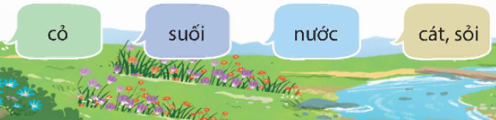
Trò chơi: Đọc đoạn đầu của bài Thanh âm của gió và thực hiện các yêu cầu.
2
Vòng 1
Vòng 2
Tìm danh từ theo mỗi nhóm sau:
a. 1 danh từ chỉ con vật
b. 1 danh từ chỉ thời gian
c. 2 danh từ chỉ hiện tượng tự nhiên
Tìm 4 động từ chỉ hoạt động hoặc trạng thái của người hoặc vật.
Vòng 3
Vòng 4
Tìm 4 tính từ chỉ đặc điểm của các sự vật dưới dây:
Đặt 1 câu nói về một hiện tượng tự nhiên, trong đó có ít nhất 1 danh từ, 1 động từ, 1 tính từ.
Notes:
Thiết kế: Hương Thảo – 0972115126. Các nick khác đều là giả mạo

Slide 13


Slide 14



Slide 15
Luật chơi:
Đằng sau mỗi mảnh ghép là một thử thách. Hoàn thành 4 thử thách em sẽ lật mở được một bức tranh bí ẩn.

Slide 16

Hãy nói suy nghĩ của em về tiết học hôm nay trong đó có sử dụng: DT, ĐT, TT.
………………
NGUYỄN NGÂN TIỂU HỌC KIM BÀI

Slide 17


Về nhà: Tập viết nhiều câu văn miêu tả các hiện tượng tự nhiên, hay cảnh vật thiên nhiên trong đó có sử dụng các danh từ, động từ, tính từ.

Slide 18


